Slide 1

HTML5基础教程
授课教师：
职务：

Slide 2
第8章 播放多媒体
课程描述
在HTML5之前，要在网页中播放多媒体，需要借助于flash插件。浏览器需要安装flash插件才能播放多媒体。使用HTML5提供的新标签<audio>和<video>可以很方便地在网页中播放音频和视频。

Slide 3
本章知识点
8.1 HTML5音频
8.2 HTML5视频

Slide 4
8.1 HTML5音频
8.1.1 audio标签
8.1.2 播放背景音乐
8.1.3 设置替换音频源
8.1.4 使用JavaScript语言访问audio对象

Slide 5
8.1.1 audio标签
在HTML5中，可以使用audio标签定义一个音频播放器，语法如下：
<audio src="音频文件">…</audio>
src属性用于指定音频文件的url。audio标签支持的音频文件类型包括.wav、.mp3和.ogg等。
< audio >和之间的字符串</ audio >指定当浏览器不支持audio标签时显示的字符串。
Notes:
Ogg是一种类似于音频压缩格式

Slide 6
【例8-1】
<html>
<head>
<title>使用audio标签播放音频</title>
</head>
<body>
<h1>Audio标签的例子</h1>
<audio src="music.wav" controls>
您的浏览器不支持 audio 标签。
</audio>
</body>
</html>

Slide 7
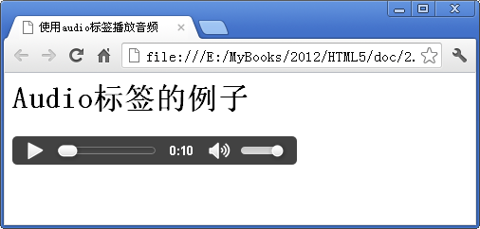
在Google Chrome中浏览【例8-1】所述的网页

Slide 8
提示
  不同浏览器的音频播放器控件的外观也不尽相同Internet Explorer 8及其之前版本不支持 audio标签。

Slide 9
除了src和controls外audio标签还包括的主要属性
属 性 | 值 | 具 体 描 述
autoplay | True或false | 如果是 true，则音频在就绪后马上播放
end | 数值 | 定义播放器在音频流中的何处停止播放。默认会播放到结尾
loop | True或false | 如果是 true，则音频会循环播放
loopend | 数值 | 定义在音频流中循环播放停止的位置，默认为end属性的值
loopstart | 数值 | 定义在音频流中循环播放的开始位置。默认为 start 属性的值
playcount | 数值 | 定义音频片断播放多少次。默认为 1
start | 数值 | 定义播放器在音频流中开始播放的位置。默认从开头播放
Notes:
直接写上这个属性就代表是 true 了

Slide 10
8.1.2 播放背景音乐
播放背景音乐时通常不需要显示播放控件，因此在定义audio标签时可以将controls属性设置为false（或不使用controls属性）。
播放背景音乐时需要自动、循环播放，因此在定义audio标签时可以将autoplay属性和loop属性设置为true。

Slide 11
【例8-2】
在HTML文件中定义一个audio标签，用于播放背景音乐music.wav，代码如下：
<html>
<head>
<title>使用audio标签播放背景音乐</title>
</head>
<body>
<h1>播放背景音乐的例子</h1>
<audio src="music.wav" autoplay loop>
您的浏览器不支持 audio 标签。
</audio>
</body>
</html>

Slide 12
8.1.3 设置替换音频源
在audio标签中，可以使用source标签指定多个要播放的音频文件。语法如下：
<audio>
<source src="音频文件1">
<source src="音频文件2">
<source src="音频文件3">
……
</audio>

Slide 13
2．effectAllowed属性
取值 | 说 明
copy | 允许执行复制操作
link | 将源对象链接到目的地
move | 将源对象移动到目的地
copyLink | 可以是copy或link，取决于目标对象的缺省值
copyMove | 可以是copy或move，取决于目标对象的缺省值
linkMove | 可以是link或move，取决于目标对象的缺省值
all | 允许所有数据传输操作
none | 没有数据传输操作，即放开（drop）是不执行任何操作
uninitialized | 默认值，表明没有为effectAllowed属性设置值，执行缺省的拖放操作

Slide 14
【例8-3】
改进【例8-2】，增加替换音频源music.mp3，代码如下：
<html>
<head>
<title>使用audio标签播放音频</title>
</head>
<body>
<h1>Audio标签的例子</h1>
<audio controls>
<source src=" music.wav">
<source src=" music.mp3">
您的浏览器不支持 audio 标签。
</audio>
</body>
</html>

Slide 15
8.1.4 使用JavaScript语言访问audio对象
1．检测浏览器是否支持audio标签
2．在JavaScript程序中获得audio对象
3．audio对象的属性
4．audio对象的方法
5．audio对象的事件

Slide 16
1．检测浏览器是否支持audio标签
可以通过window.HTMLAudioElement属性判断浏览器是否支持audio标签。如果window.HTMLAudioElement等于true，则表示浏览器支持audio标签，否则表示不支持。

Slide 17
【例8-4】
在网页中定义一个按钮，单击此按钮时，会检测浏览器是否支持audio标签。定义按钮的代码如下：
<button id="check" onclick="check();">检测浏览器是否支持audio标签</button>
单击按钮check将调用check()函数。check()函数的定义代码如下：
<script type="text/javascript">
function check(){
if(window.HTMLAudioElement){
alert("您的浏览器支持 audio 标签。");
}
else{
alert("您的浏览器不支持 audio 标签。");
}
}
</script>

Slide 18
2．在JavaScript程序中获得audio对象
在JavaScript程序中有下面2种方法可以获得audio对象。
（1）使用new关键字创建audio对象，例如：
Var media = new Audio("music.wav");
（2）首先在HTML网页中定义一个Audio标签，然后调用document.getElementById()函数获取对应的audio对象。例如定义Audio标签的代码如下：
<audio id = "audio1" src="music.wav" autoplay loop>
您的浏览器不支持 audio 标签。
</audio>
获取对应audio对象的代码如下：
var media = document.getElementById('audio1');

Slide 19
3．audio对象的属性
audio对象的常用属性如表8-2所示。
属 性 | 具 体 描 述
currentTime | 设置或返回音频文件开始播放的位置，返回值以“秒”为单位
duration | 返回播放音频的长度
src | 音频文件的url
volume | 设置或返回音频文件的音量
networkState | 当前的网络状态。0表示尚未初始化，1表示正常但没有使用网络，2表示正在下载数据，3表示没有找到资源
paused | 是否暂停
ended | 是否结束
autoPlay | 是否自动播放
loop | 是否循环播放
controls | 是否显示默认控制条
muted | 是否静音

Slide 20
【例8-5】 演示currentTime属性的使用
在网页中定义一个audio标签，代码如下：
<audio id="audio1" src="music.wav" controls>您的浏览器不支持 audio 标签。</audio>
定义一个“快进”按钮，定义按钮的代码如下：
<button id="foward" onclick="foward();">快进</button>
单击按钮foward将调用foward ()函数。foward ()函数的定义代码如下：
<script type="text/javascript">
function foward (){
if(window.HTMLAudioElement){
var media = document.getElementById('audio1');
media. currentTime += 1;
}
}
</script>

Slide 21
【例8-6】
在网页中定义一个按钮，单击此按钮时，会播放music.wav。定义按钮的代码如下：
<button id="play" onclick="playAudio();">播放</button>
单击按钮play将调用playAudio()函数。playAudio()函数的定义代码如下：
<script type="text/javascript">
function playAudio(){
if(window.HTMLAudioElement){
media = new Audio("music.wav");
media.controls = false;
media.play();
}
}
</script>

Slide 22
【例8-7】
改进【例8-6】，播放音频后，将“播放”按钮改为“暂停”按钮，单击“暂停”按钮后，暂停播放，并将按钮改为“播放”按钮。
因为要对同一个音频进行播放和暂停2种操作，所以不能像【例8-6那样】在每次操作时创建audio对象，需要在网页中定义一个音频播放器，代码如下：
<audio id="audio1" src="music.wav"> 您的浏览器不支持 audio 标签。</audio>
定义“播放／暂停”按钮的代码如下：
<button id="play" onclick="playAudio();">播放</button>

Slide 23
playAudio()函数
<script type="text/javascript">
function playAudio(){
if(window.HTMLAudioElement){
var media = document.getElementById('audio1');
var btn = document.getElementById('play');
if (media.paused) {
media.play();
btn.textContent = "暂停";
}
else {
media.pause();
btn.textContent = "播放";
}
}
}
</script>

Slide 24
5．audio对象的事件
方 法 | 具 体 描 述
loadstart | 开始申请数据
progress | 正在申请数据
suspend | 延迟下载
play | 播放时触发
pause | 暂停时触发
ended | 播放结束
volumechange | 改变音量

Slide 25
【例8-8】
改进【例8-7】，当播放完音频后，将按钮标题改为 “播放”。
在playAudio()函数中添加如下代码：
media.addEventListener("ended", playend, true);
即指定media对象的ended事件触发时调用playend()函数。playend()函数的定义代码如下：
function playend(){
var btn = document.getElementById('play');
btn.textContent = "播放";
}

Slide 26
8.２ HTML5视频
8.2.1 video标签

Slide 27
8.2.1 video标签
在HTML5中，可以使用video标签定义一个视频播放器，语法如下：
<video src="视频文件">…</video>
src属性用于指定视频文件的url。
video标签支持的视频文件格式包括. Ogg、MPEG 4和WebM等。< video>和之间的字符串</ video>指定当浏览器不支持video标签时显示的字符串。

Slide 28
video标签的主要属性
属 性 | 值 | 具 体 描 述
autoplay | True或false | 如果是 true，则视频在就绪后马上播放
controls | True或false | 如果是 true，则向用户显示视频播放器控件，比如播放按钮
end | 数值 | 定义播放器在视频流中的何处停止播放。默认会播放到结尾
height | 数值 | 视频播放器的高度，单位为像素
loop | True或false | 如果是 true，则视频会循环播放
loopend | 数值 | 定义在视频流中循环播放停止的位置，默认为end属性的值
loopstart | 数值 | 定义在视频流中循环播放的开始位置。默认为 start 属性的值
playcount | 数值 | 定义视频片断播放多少次。默认为 1
poster | url | 在视频播放之前所显示的图片的 URL
src | url | 要播放的视频的 URL
start | 数值 | 定义播放器在视频流中开始播放的位置。默认从开头播放
width | 数值 | 视频播放器的宽度，单位为像素
Notes:
浅绿色的是已经改进了，请参考html 参考手册

Slide 29
【例8-9】
<html>
<head>
<title>使用video标签播放视频</title>
</head>
<body>
<h1> video标签的例子</h1>
<video src="http://ie.sogou.com/lab/inc/BigBuckBunny.mp4" controls>
您的浏览器不支持video标签。
</video>
</body>
</html>

Slide 30
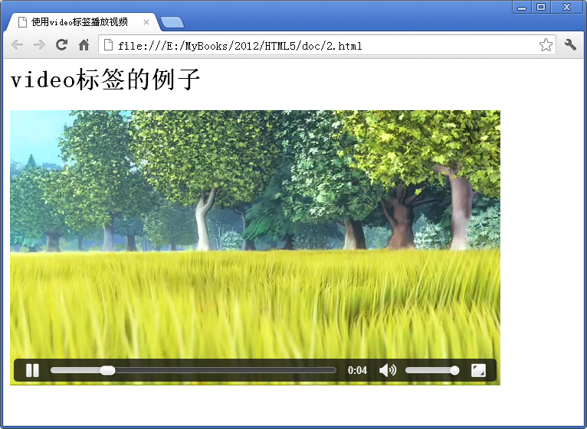
在Google Chrome中浏览【例8-9】所述的网页

Slide 31
提示
不同浏览器的音频播放器控件的外观也不尽相同Internet Explorer 8及其之前版本不支持 audio标签。

Slide 32
使用source标签指定多个要播放的视频文件
<video>
<source src="视频文件1">
<source src="视频文件2">
<source src="视频文件3">
……
</video>

Slide 33
【例8-10】
<html>
<head>
<title>使用audio标签播放音频</title>
</head>
<body>
<h1>Audio标签的例子</h1>
<video controls="controls">
<source src="http://ie.sogou.com/lab/inc/BigBuckBunny.mp4" type="video/mp4"/>
<source src="http://ie.sogou.com/lab/inc/BigBuckBunny.ogv" type="video/ogg"/>
</video>
</body>
</html>

Slide 34
8.2.2 使用JavaScript语言访问video对象
1．检测浏览器是否支持video标签
2．在JavaScript程序中获得video对象
3．video对象的属性
4．video对象的方法
5．video对象的事件

Slide 35
1．检测浏览器是否支持video标签
可以通过document.createElement()方法创建一个video对象，如果成功则表示浏览器支持video标签，否则表示不支持。

Slide 36
【例8-11】
在网页中定义一个按钮，单击此按钮时，会检测浏览器是否支持video标签。定义按钮的代码如下：
<button id="check" onclick="check();">检测浏览器是否支持video标签</button>
单击按钮check将调用check()函数。check()函数的定义代码如下：
<script type="text/javascript">
function check(){
if(supports_video()){
alert("您的浏览器支持video标签。");
}
else{
alert("您的浏览器不支持video标签。");
}
}
</script>
supports_video()函数用于检测浏览器是否支持video标签，代码如下：
function supports_video(){
return !!document.createElement('video').canPlayType;
}

Slide 37
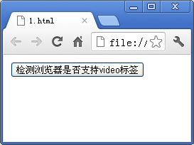
【例8-11】所述的网页

Slide 38
2．在JavaScript程序中获得video对象
一般在需要HTML网页中定义一个video标签，然后调用document.getElementById()函数获取对应的audio对象。例如定义video标签的代码如下：
<video id = " video1" src="http://ie.sogou.com/lab/inc/BigBuckBunny.mp4" controls>
您的浏览器不支持video标签。
</video>
获取对应video对象的代码如下：
var media = document.getElementById('video1');

Slide 39
3．video对象的属性
属 性 | 具 体 描 述
autoplay | 设置或返回是否在加载完成后随即播放音频/视频
controls | 设置或返回是否显示视频控件
currentSrc | 返回当前视频的 URL
currentTime | 设置或返回视频文件开始播放的位置，返回值以“秒”为单位
duration | 返回播放音频在某秒上的播放的长度
videoHeight | 原始视频的高度
width | 视频的宽度

Slide 40
接上
ended | 是否结束
height | 视频的高度
loop | 是否循环播放
muted | 是否静音
networkState | 当前的网络状态。0表示尚未初始化，1表示正常但没有使用网络，2表示正在下载数据，3表示没有找到资源
paused | 是否暂停
played | 是否已播放
preload | 设置或返回视频是否应该在页面加载后进行加载
src | 设置或返回视频元素的当前来源
volume | 设置或返回视频文件的音量
videoWidth | 原始视频的宽度

Slide 41
【例8-12】 演示width属性和videoWidth属性的使用
在网页中定义一个video标签，代码如下：
<video id = "video1" src="http://ie.sogou.com/lab/inc/BigBuckBunny.mp4" controls>
您的浏览器不支持video标签。
</video>
定义一个“小”按钮，定义按钮的代码如下：
<button id="MakeSmall" onclick=" MakeSmall ();">小</button>
单击按钮MakeSmall将调用MakeSmall ()函数。MakeSmall ()函数的定义代码如下：
<script type="text/javascript">
function supports_video(){
return !!document.createElement('video').canPlayType;
}
function MakeSmall(){
if(supports_video()){
var media = document.getElementById('video1');
media.width = media.videoWidth/2;
}
}
</script>

Slide 42
定义一个“正常”按钮
定义按钮的代码如下：
<button id="normal" onclick="MakeNormal();">正常</button>
单击按钮normal将调用MakeNormal()函数。MakeNormal()函数的定义代码如下：
function MakeNormal(){
if(supports_video()){
var media = document.getElementById('video1');
media.width = media.videoWidth;
}
}

Slide 43
定义一个“大”按钮
最后定义一个“大”按钮，定义按钮的代码如下：
<button id="Big" onclick="MakeBig();">大</button>
单击按钮Big将调用Make Big()函数。MakeBig()函数的定义代码如下：
function MakeBig(){
if(supports_video()){
var media = document.getElementById('video1');
media.width = media.videoWidth*2;
}
}

Slide 44
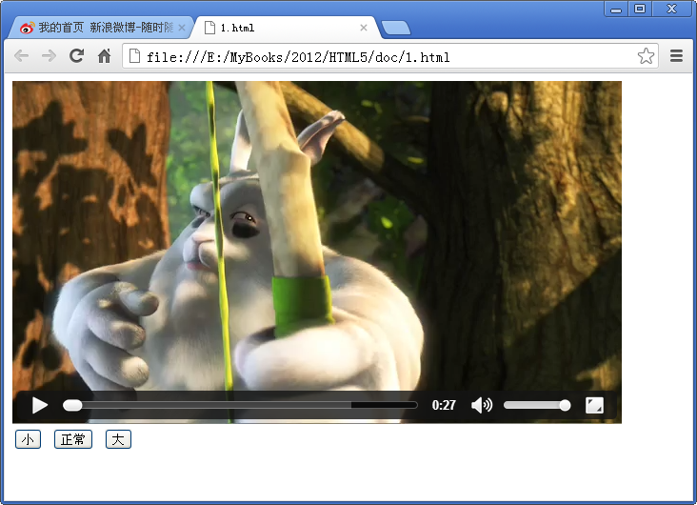
例8-12】定义的网页

Slide 45
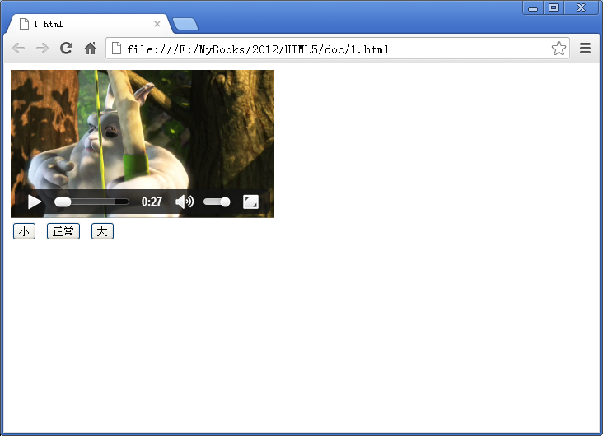
单击“小”按钮，会缩小视频的大小

Slide 46
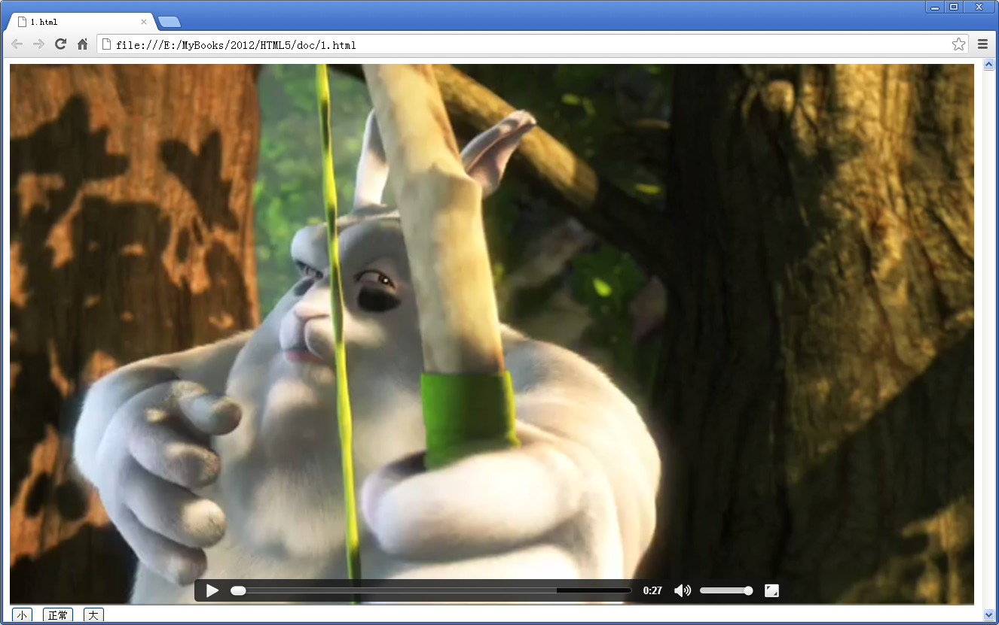
单击“大”按钮，会放大视频的大小

Slide 47
4．video对象的方法
video对象的常用方法如表8-7所示。
方 法 | 具 体 描 述
canPlayType | 是否能播放指定格式的资源
load | 加载src属性指定的资源
play | 播放
pause | 暂停

Slide 48
【例8-13】
定义一个video标签，用于播放指定的在线mp4文件。单击视频画面则播放视频，再次单击则会暂停播放。
定义一个视频播放器的代码如下：
<video id="video1" src="http://ie.sogou.com/lab/inc/BigBuckBunny.mp4" controls onclick="playvideo();">
您的浏览器不支持video标签。
</video>

Slide 49
playvideo()函数
<script type="text/javascript">
function supports_video(){
return !!document.createElement('video').canPlayType;
}
function playvideo(){
if(supports_video()){
var media = document.getElementById('video1');
if (media.paused) {
media.play();
}
else {
media.pause();
}
}
}
</script>

Slide 50
5．video对象的事件
video对象的常用事件如表8-8所示。
方 法 | 具 体 描 述
canplay | 当浏览器可以播放音频/视频时
loadeddata | 当浏览器已加载视频的当前帧时
loadstart | 开始申请数据
progress | 正在申请数据
suspend | 延迟下载
play | 播放时触发
pause | 暂停时触发
ended | 播放结束
volumechange | 改变音量
waiting | 当视频由于需要缓冲下一帧而停止

Slide 51
【例8-14】
在网页中定义2个视频播放器，当播放视频1时，就暂停视频2；当暂停视频1时，就播放视频2。网页代码如下：
<video id="video1" src="http://ie.sogou.com/lab/inc/BigBuckBunny.mp4" controls >
您的浏览器不支持video标签。
</video>
<video id="video2" src="http://ie.sogou.com/lab/inc/BigBuckBunny.ogv" controls>
您的浏览器不支持video标签。
</video>

Slide 52
接上
<script type="text/javascript">
function register() {
var media1 = document.getElementById('video1');
media1.addEventListener("play", pauseVideo2, true);
media1.addEventListener("pause", playVideo2, true);
}
function pauseVideo2(){
var media2 = document.getElementById('video2');
media2.pause();
}
function playVideo2(){
var media2 = document.getElementById('video2');
media2.play();
}
window.addEventListener("load", register, true);
</script>

Slide 53
考试说明
结课方式：设计式
提交作业最后期限：2019年1月18日
提交方式：网络教学平台在线提交

Slide 54
考题1
选题（从以下主题中选择其中一个完成）
1、个人主页
2、我的博客
3、网上购物站点
4、其他自己比较感兴趣的方向

Slide 55
考题2
1、公司主页
2、招聘简历系统
3、旅游网站
4、其他自己比较感兴趣的方向

Slide 56
要求
1、 包括注册、修改密码、登录、表单验证等元素，要结合HTML5新的表单元素及CSS3布局技术进行外观样式、JavaScript、按钮事件等设计；
2、 至少要有三个以上的页面；
3、 网站的入口统一是：index.html；
4、 要有简单的word版设计及使用说明。

Slide 57
评分标准
功能完善、界面搭配合理美观为优秀。
功能完善、界面布局合理为良好。
功能完善，界面布局效果一般为中。
功能基本完整、界面效果一般为及格。
功能缺失、界面效果差为不及格。
课程成绩权重：平时30%，期末70%。

Slide 58
预祝大家考出好的成绩

